Slide 1

Воспитатель МБДОУ детский сад № 28
Абаза Кристина Александровна

Slide 2
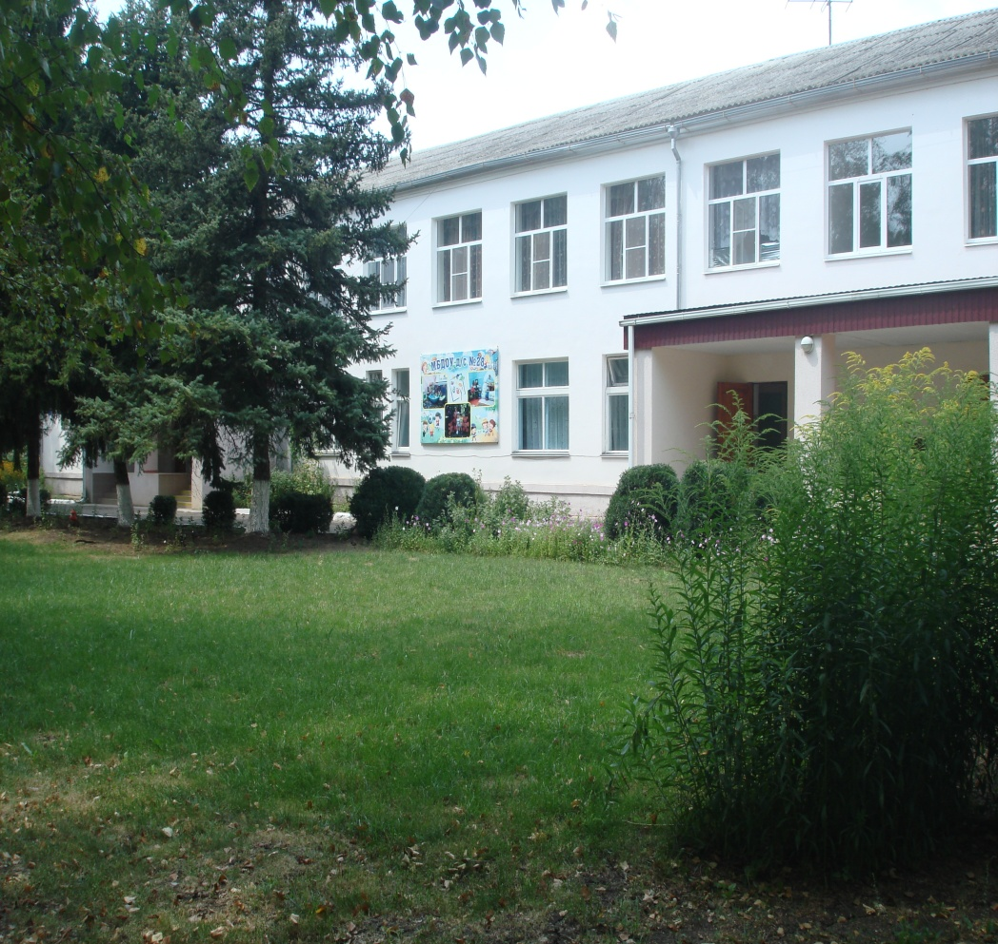
Наш детский сад
Располагается в хуторе Танцура-Крамаренко, что, несомненно, отличает его от городских садов. Свежий воздух, и близкое расположение к реке и обширному парку делает природу вокруг нашего сада и в нем живописной и привлекательной. Что несомненно, помогает формировать у детей осознанное чувство красоты окружающего мира…

Slide 3
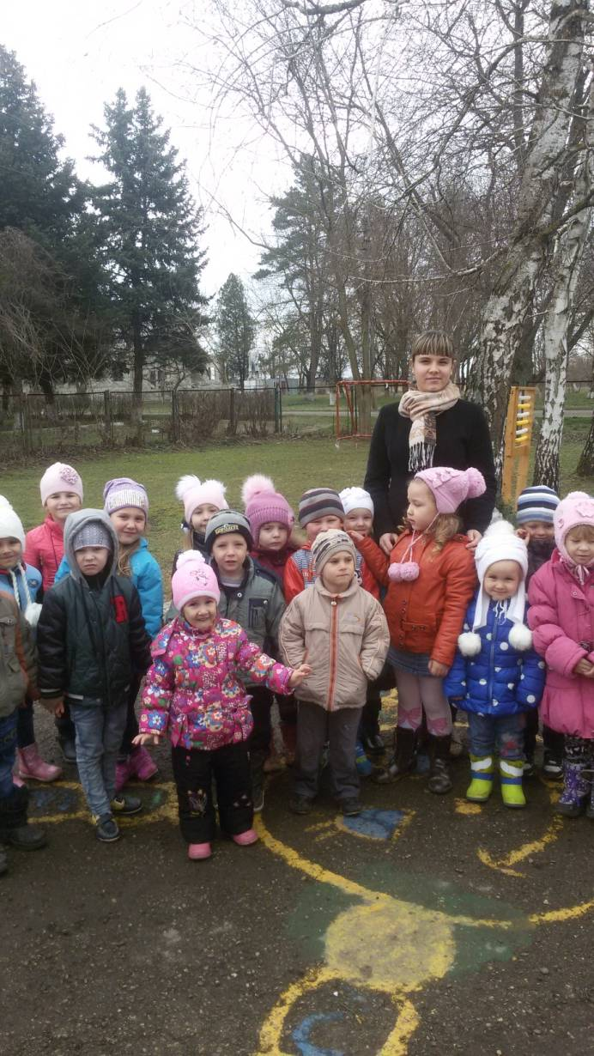
Именно поэтому, проработав в детском саду три года, я заинтересовалась именно такой темой как экологическое воспитанием детей и начала работу в этом направлении…

Slide 4
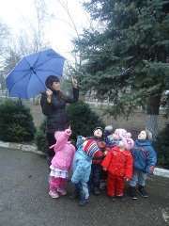
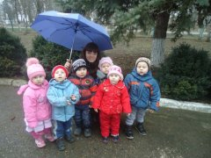
Экологическое воспитание - одно из основных направлений в системе образования, это способ воздействия на чувства детей, их сознание, взгляды и представления. Дети испытывают потребность в общении с природой. Они учатся любить природу, наблюдать, сопереживать, понимать, что наша Земля не сможет существовать без растений, так как они не только помогают нам дышать, но и лечат от болезней. Мы должны беречь и сохранять их, уметь правильно пользоваться их лечебными свойствами.

Slide 5
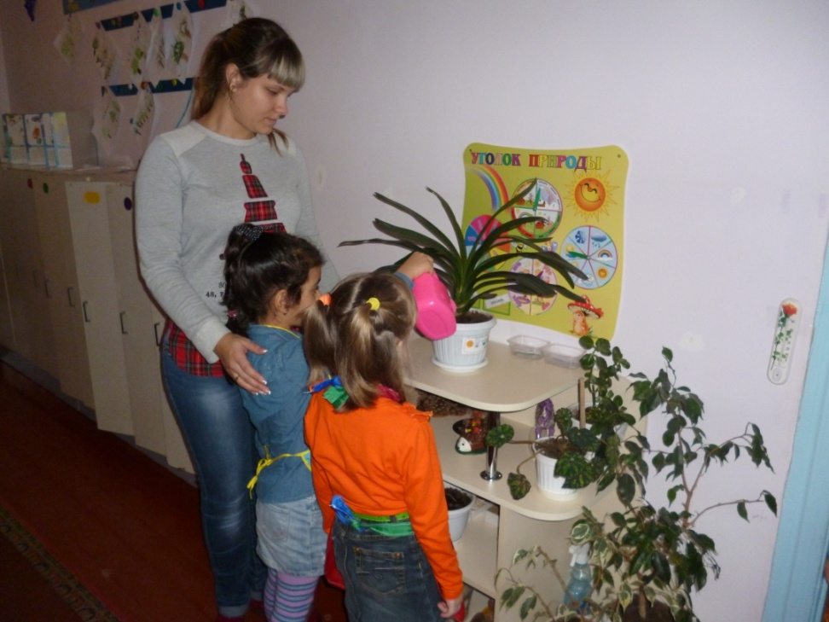
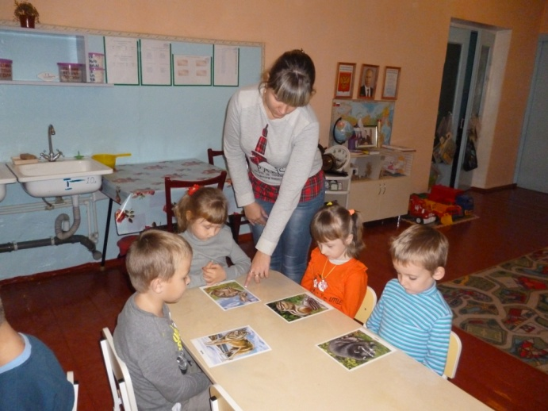
Одна из главных задач экологического образования - воспитание заботы о родной природе и её богатствах, бережное и доброе отношение к растениям и животным.

Slide 6
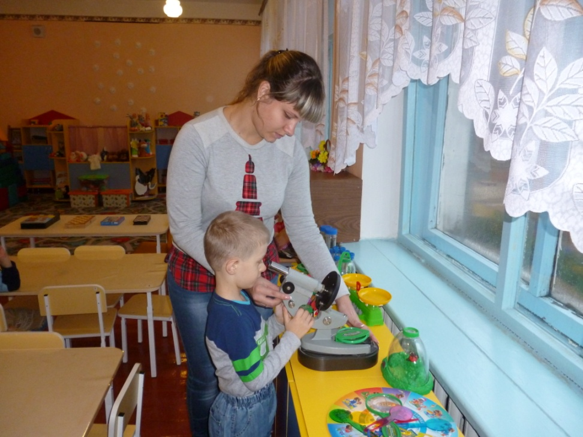
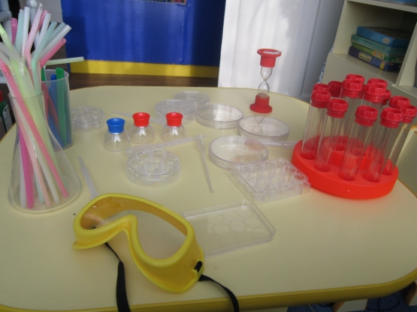
Изучение и исследование тоже не маловажный процесс, в этом нам помогает ЭКОЛОГИЧЕСКАЯ ЛАБОРАТОРИЯ, где имеется всё необходимое для проведения различных опытов. В итоге этой работы ребёнок проводит настоящие исследования и опыты с помощью системы очистки воды, занимается самостоятельной экспериментальной работой, получая первые навыки её проведения, учится ставить себе исследовательские задачи и успешно их решает.

Slide 7
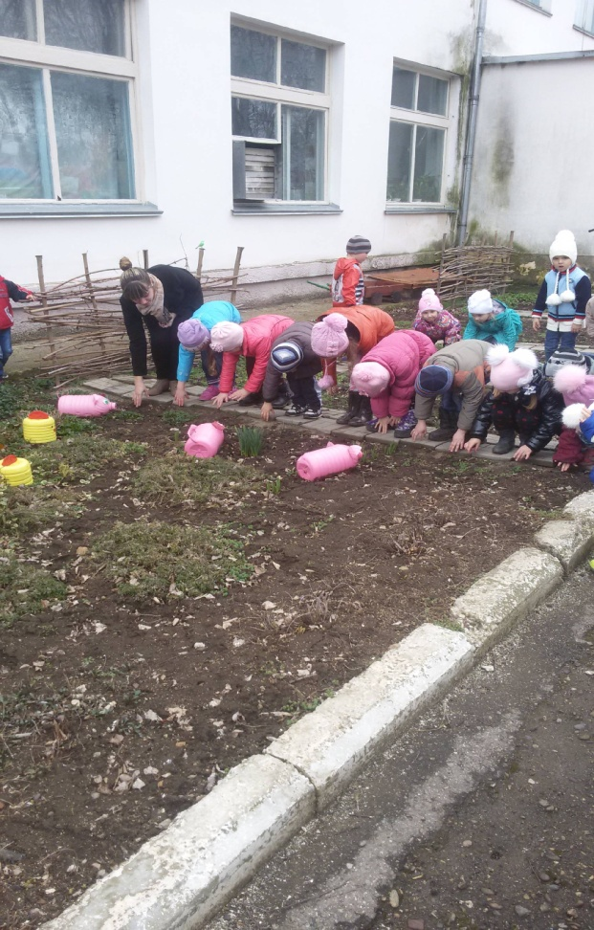
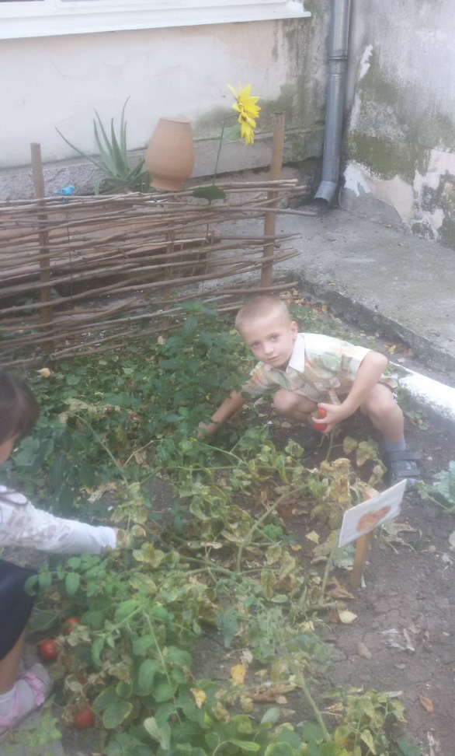
Практической частью экологического воспитания в нашем детском саду является
ОГОРОД, где каждая группа имеет свои грядки, на которых дети высаживают различные растения, получают навыки ухода за ними, наблюдают за их ростом.

Slide 8
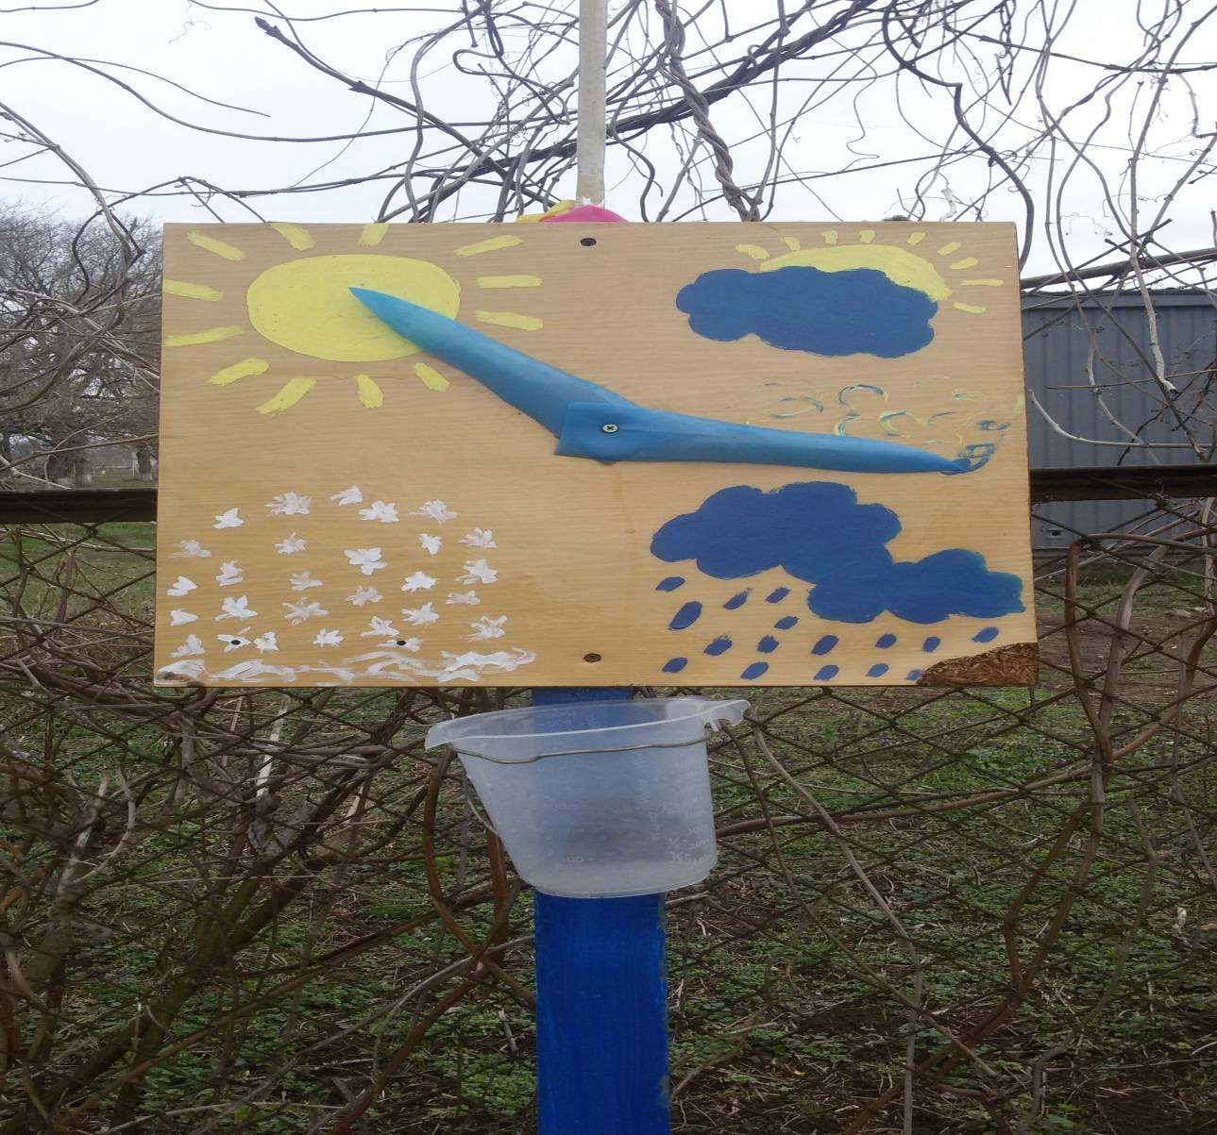
Совместно с детьми подготовительной и старшей группы на территории ДОУ была создана мини-метеостанция, благодаря которой дети научились с легкостью определять погоду, направление ветра, измерять количество осадков.

Slide 9

Но на этих методах работы экологического воспитания мы не останавливаемся. Мною разработан проект по организации на территории нашего детского сада клумбы с лекарственными растениями. По его плану в течение полугода дети будут изучать растения, ходить на экскурсии в парк, выращивать некоторые виды на подоконнике группы, ухаживать и наблюдать за ними. А к весне следующего года итогом проекта станет засаживание фитоклумбы множеством чудесных лекарственных растений, что позволит детям расширить свои представления о роли растений в оздоровлении и сохранении здоровья человека.

